Slide 1
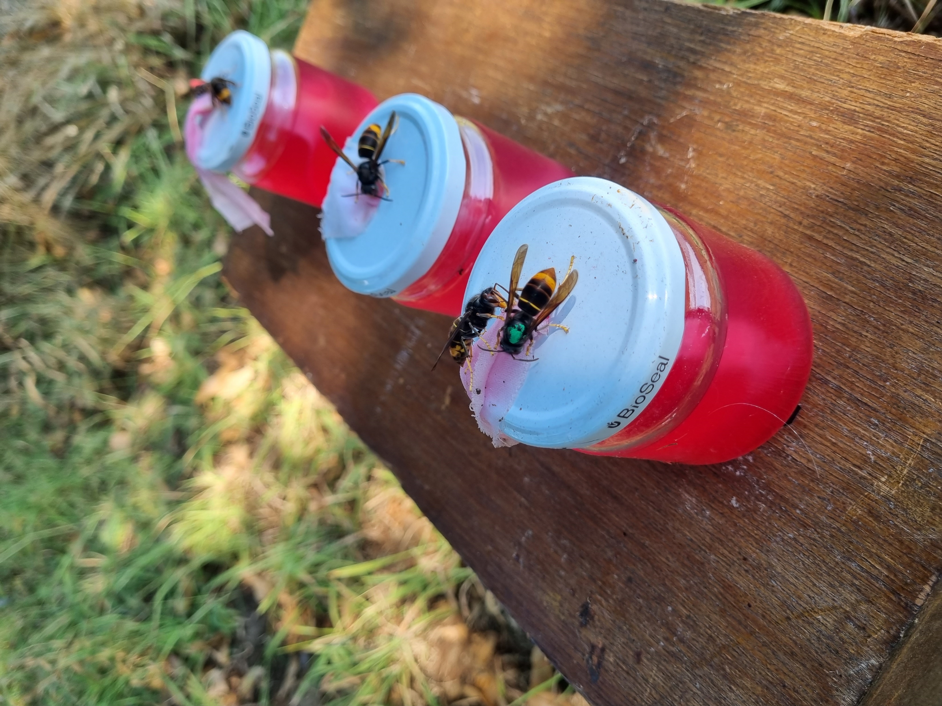




Onderzoek naar het foerageergedrag van de Aziatische hoornaar m.b.v. de wiekpotmethode en radio-telemetrie.
Masterproef Heleen Van Ransbeeck
Promotoren: Dries Bonte & Jasmijn Hillaert

Slide 2
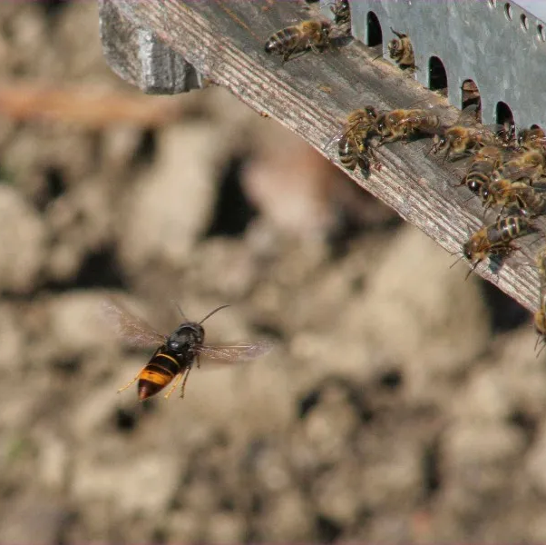
Inleiding

Slide 3
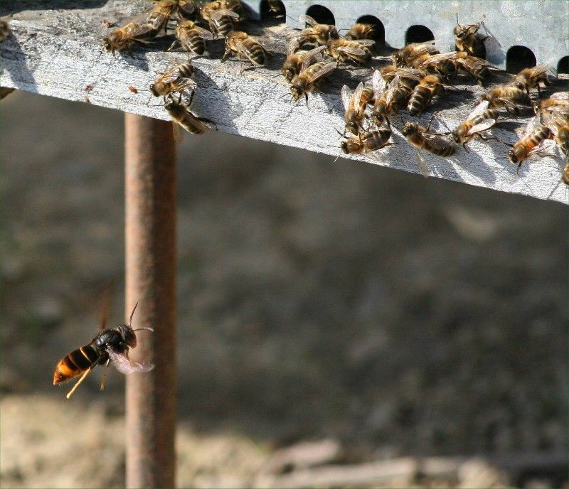
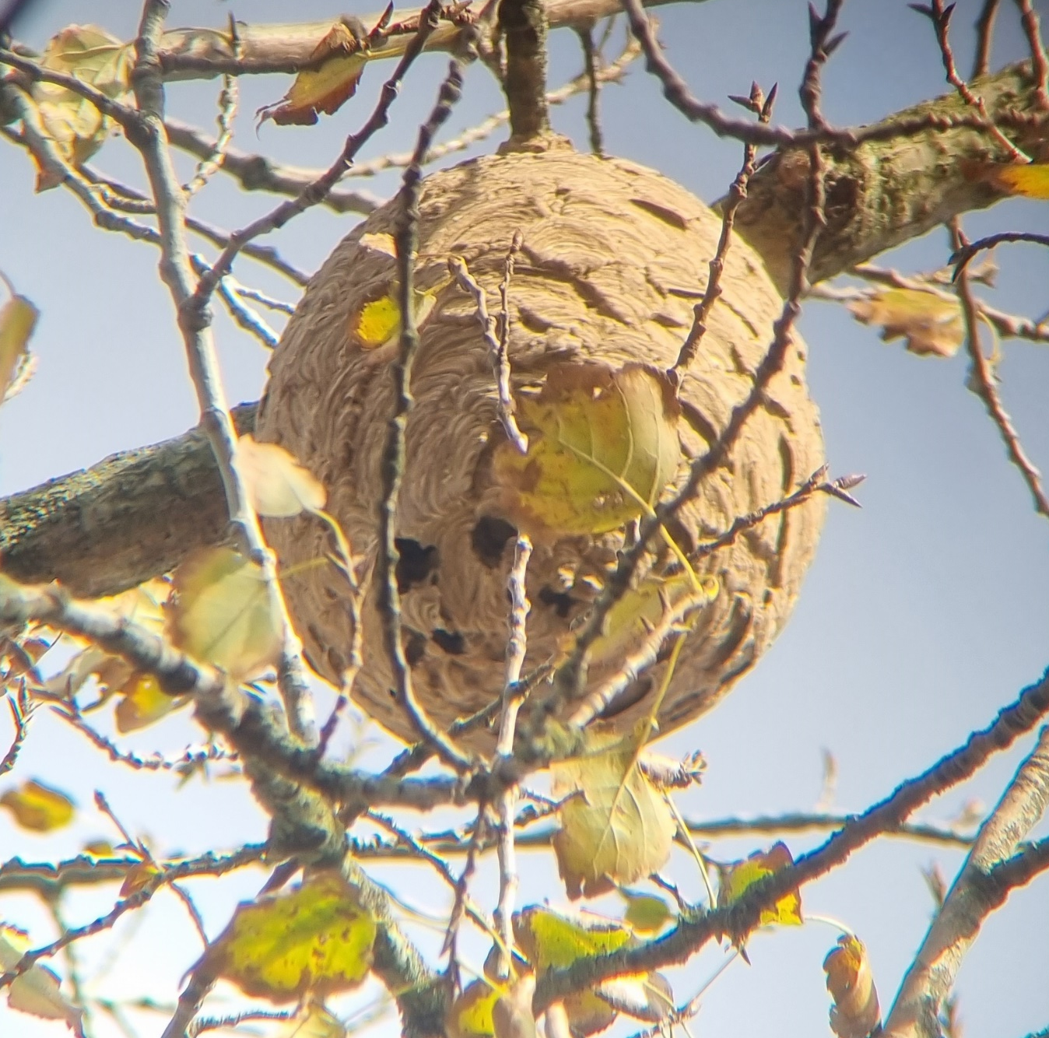
Probleemstelling
Oplossing
= het nest vinden!
Probleem
Notes:
Context geven: waarom mijn onderzoek belangrijk is
Bedreiging voor de biodiversiteit en imkerij!
-> beste oplossing op dit moment is de nesten zien te vinden en ze te verdelgen!

Slide 4
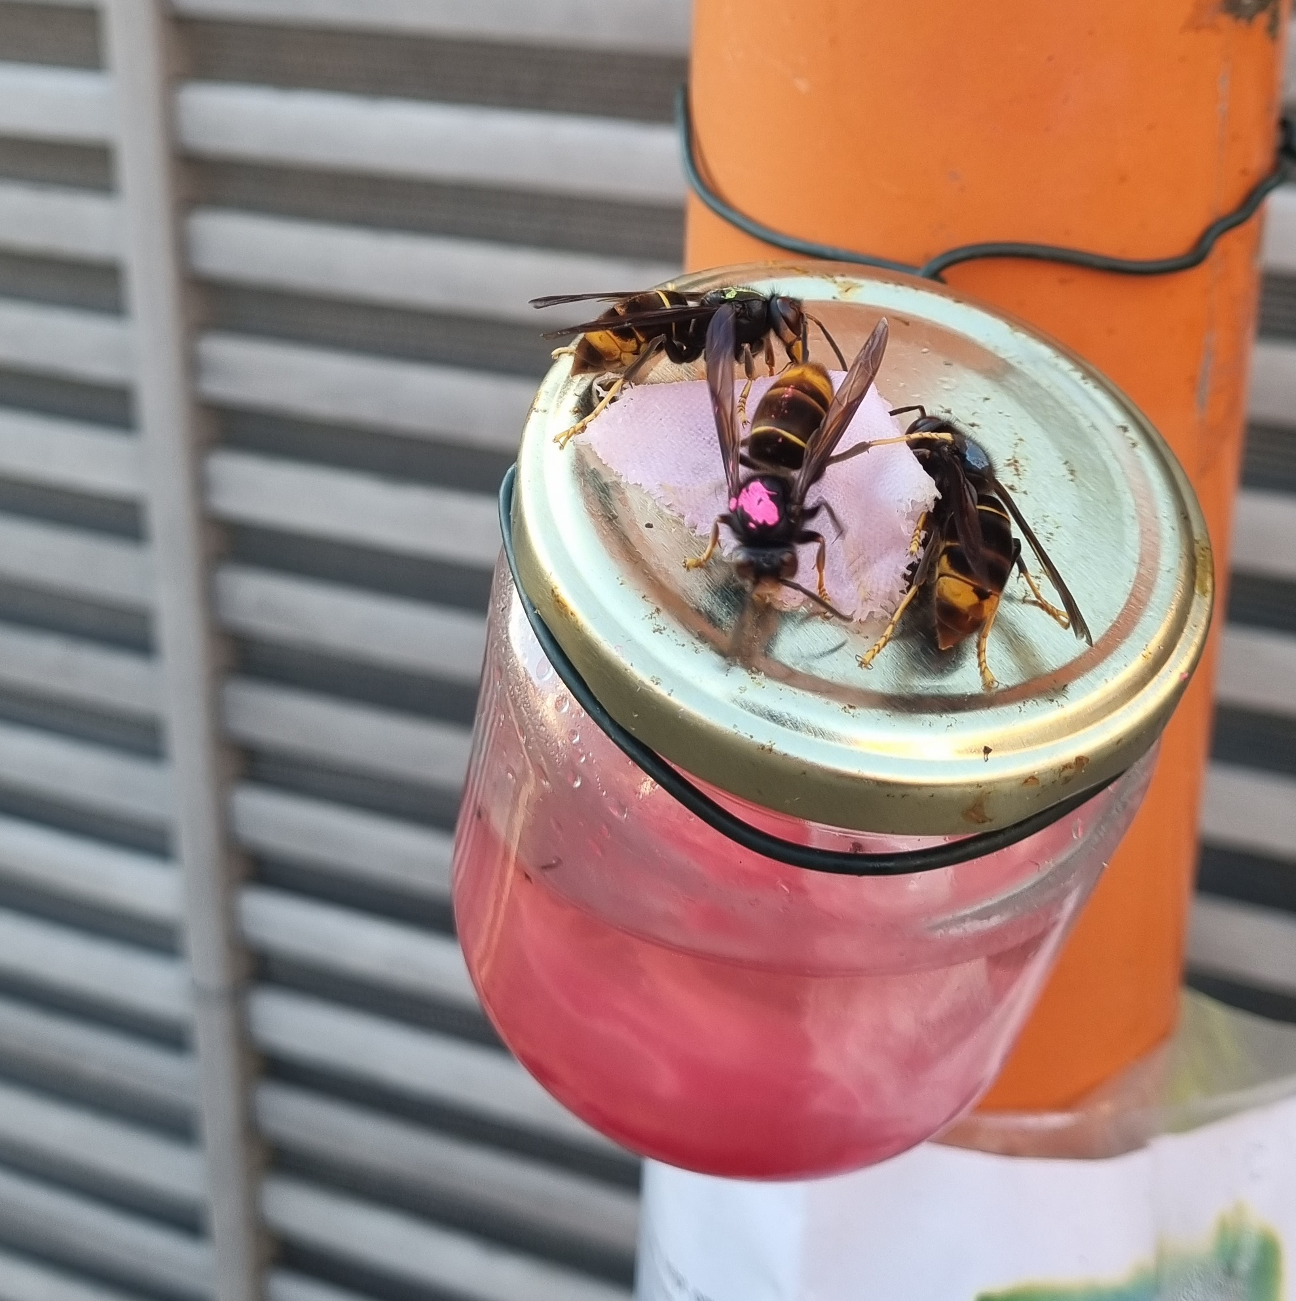
Wiekpot-methode

Slide 5
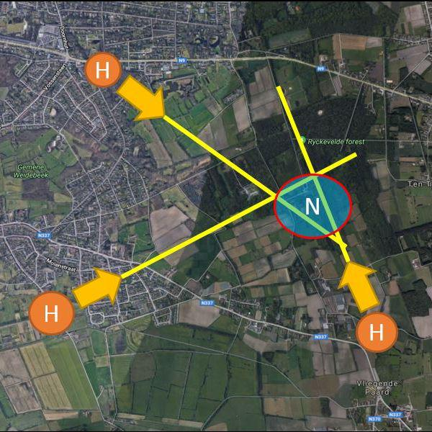
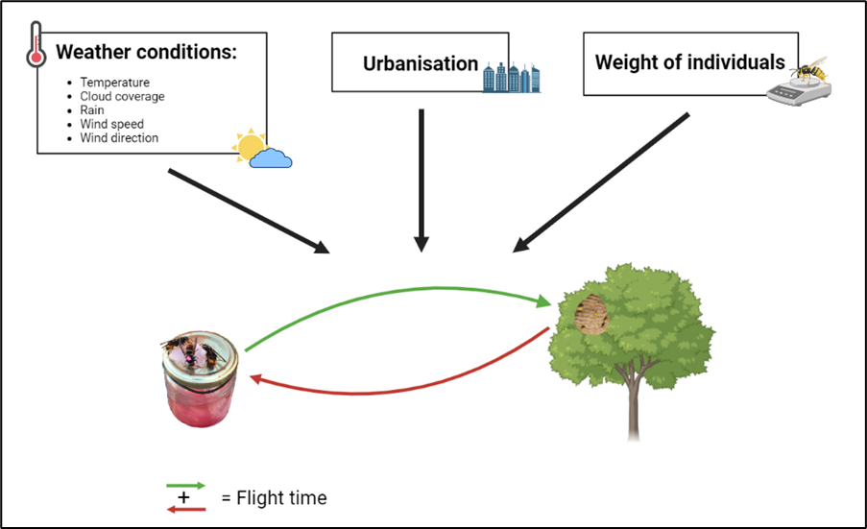
Kort even uitgelegd…
Vliegtijd
Vliegrichting
Vuistregel: 1 min = 100 m
Notes:
Wiekpotmethode uitleggen:
Tijd en richting zijn de belangrijkste parameters -> via triangulatie nest vinden

Slide 6
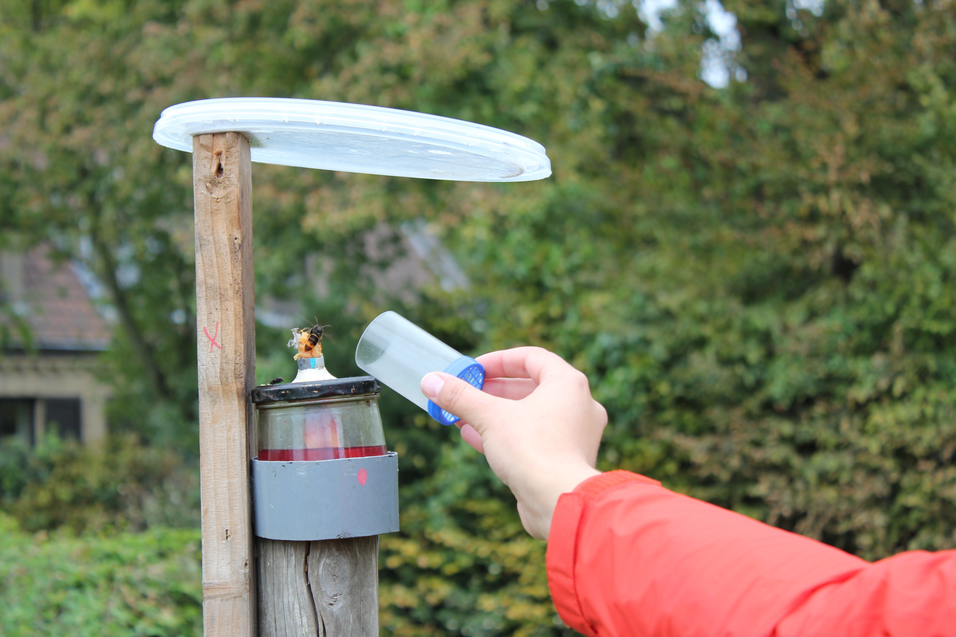
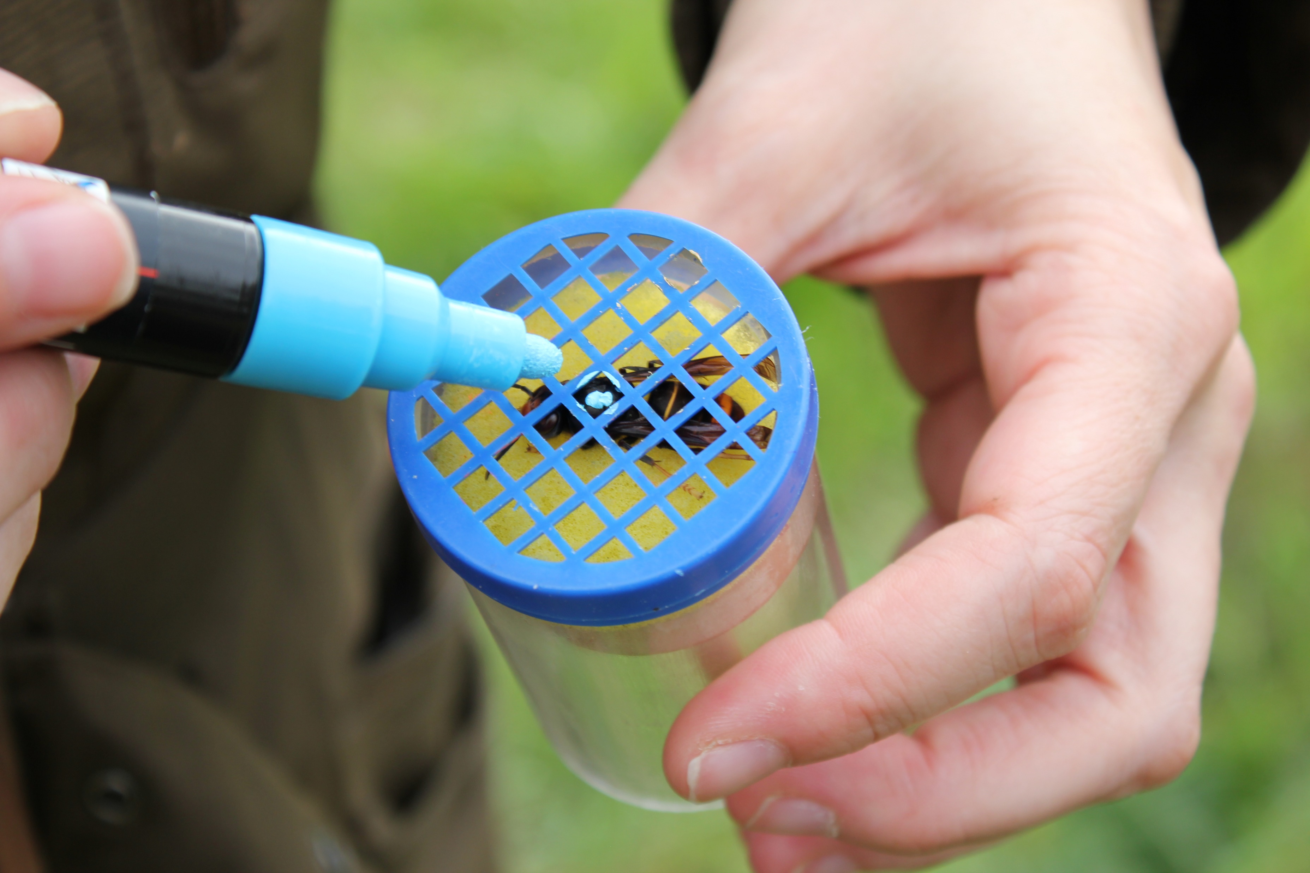
Kort even uitgelegd…
Notes:
Individuen onderscheiden door kleurtje te geven met stiften

Slide 7
Kort even uitgelegd…
Notes:
Uiteindelijk wil ik weten wat het effect is van verschillende parameters op de vliegtijd van de hoornaars.
Dit kan vespawatchers helpen om wiekpotmethode efficienter te laten verlopen
-> vraagt veel tijd en energie van de vrijwilligers

Slide 8
Onderzoeksvragen
Kan de vuistregel bevestigd worden met mijn metingen uit het veld?
Hebben weerparameters, urbanisatie en gewicht van het individu invloed op de vliegsnelheid?

Slide 9
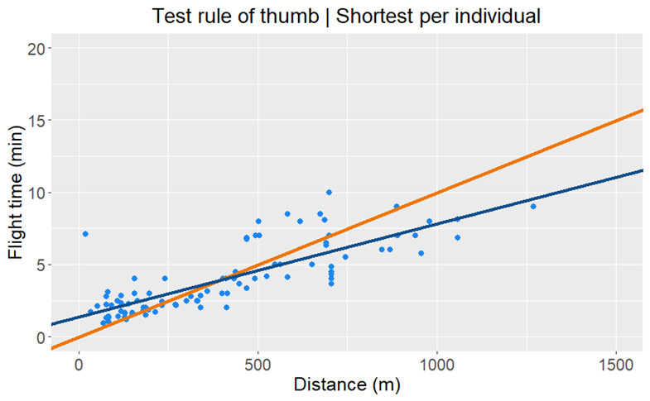
Resultaten

Slide 10
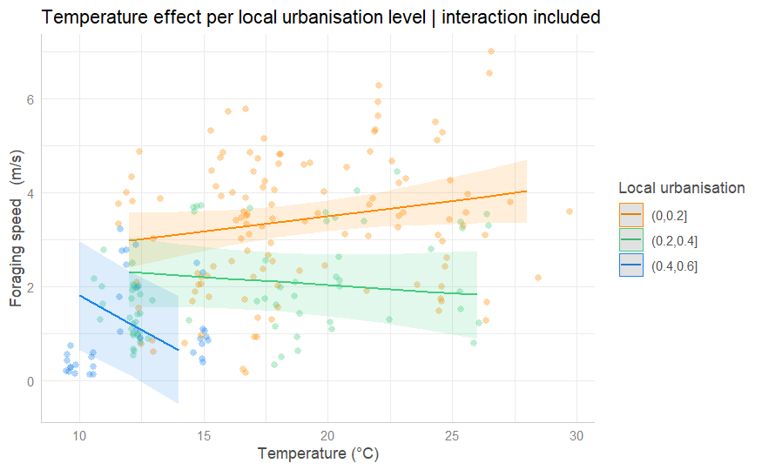
Temperatuur en urbanisatie

Slide 11
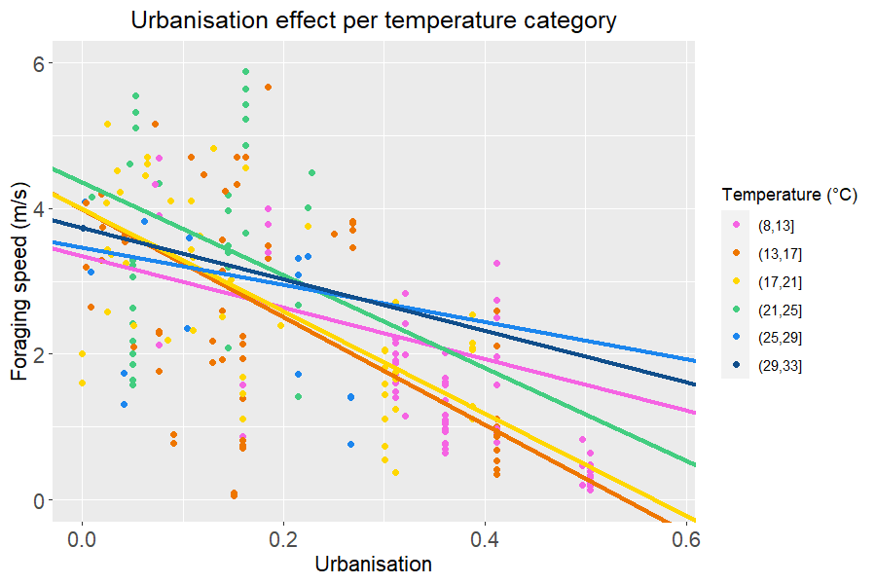
Temperatuur en urbanisatie

Slide 12
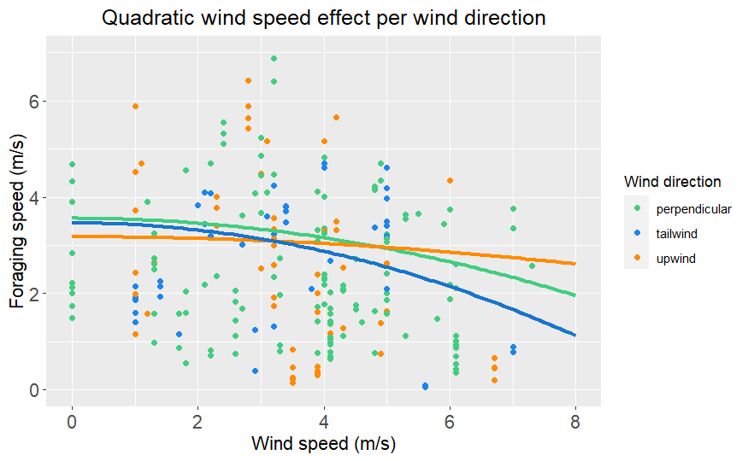
Wind snelheid en richting

Slide 13
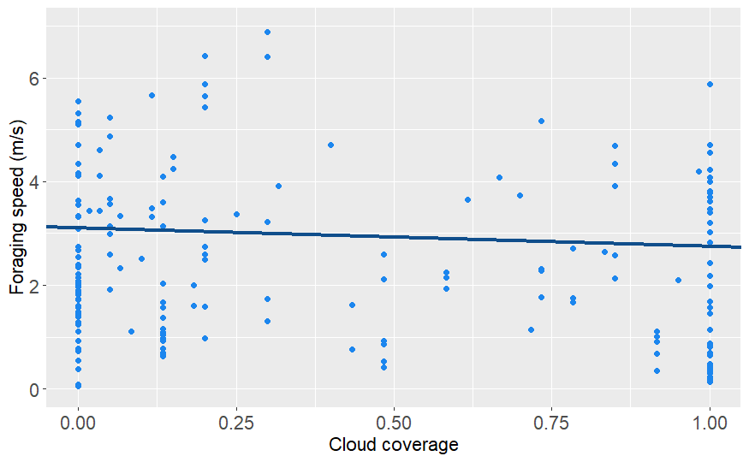
Bewolking

Slide 14
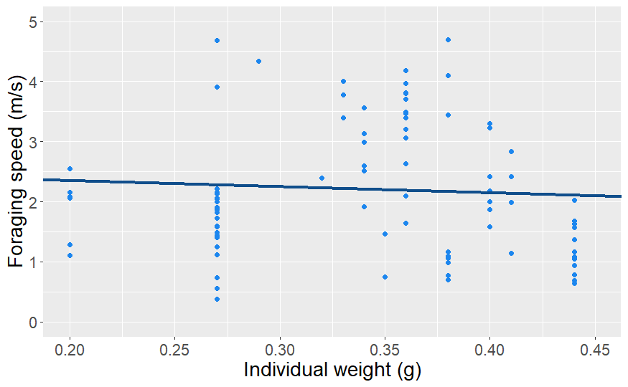
Gewicht van de hoornaar

Slide 15
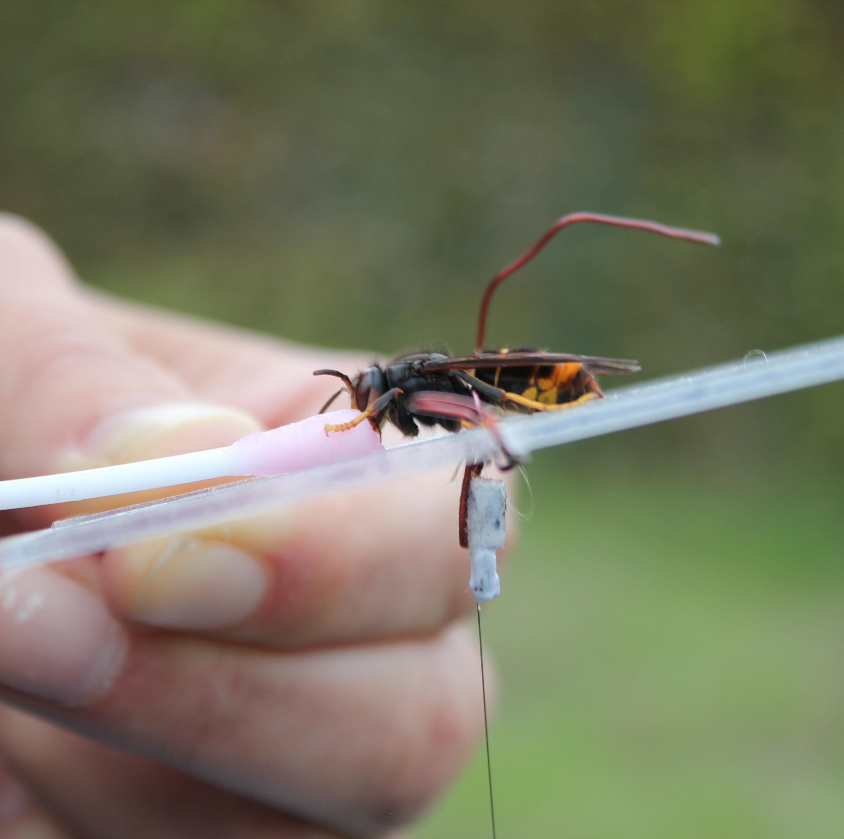
Radio-telemetrie

Slide 16
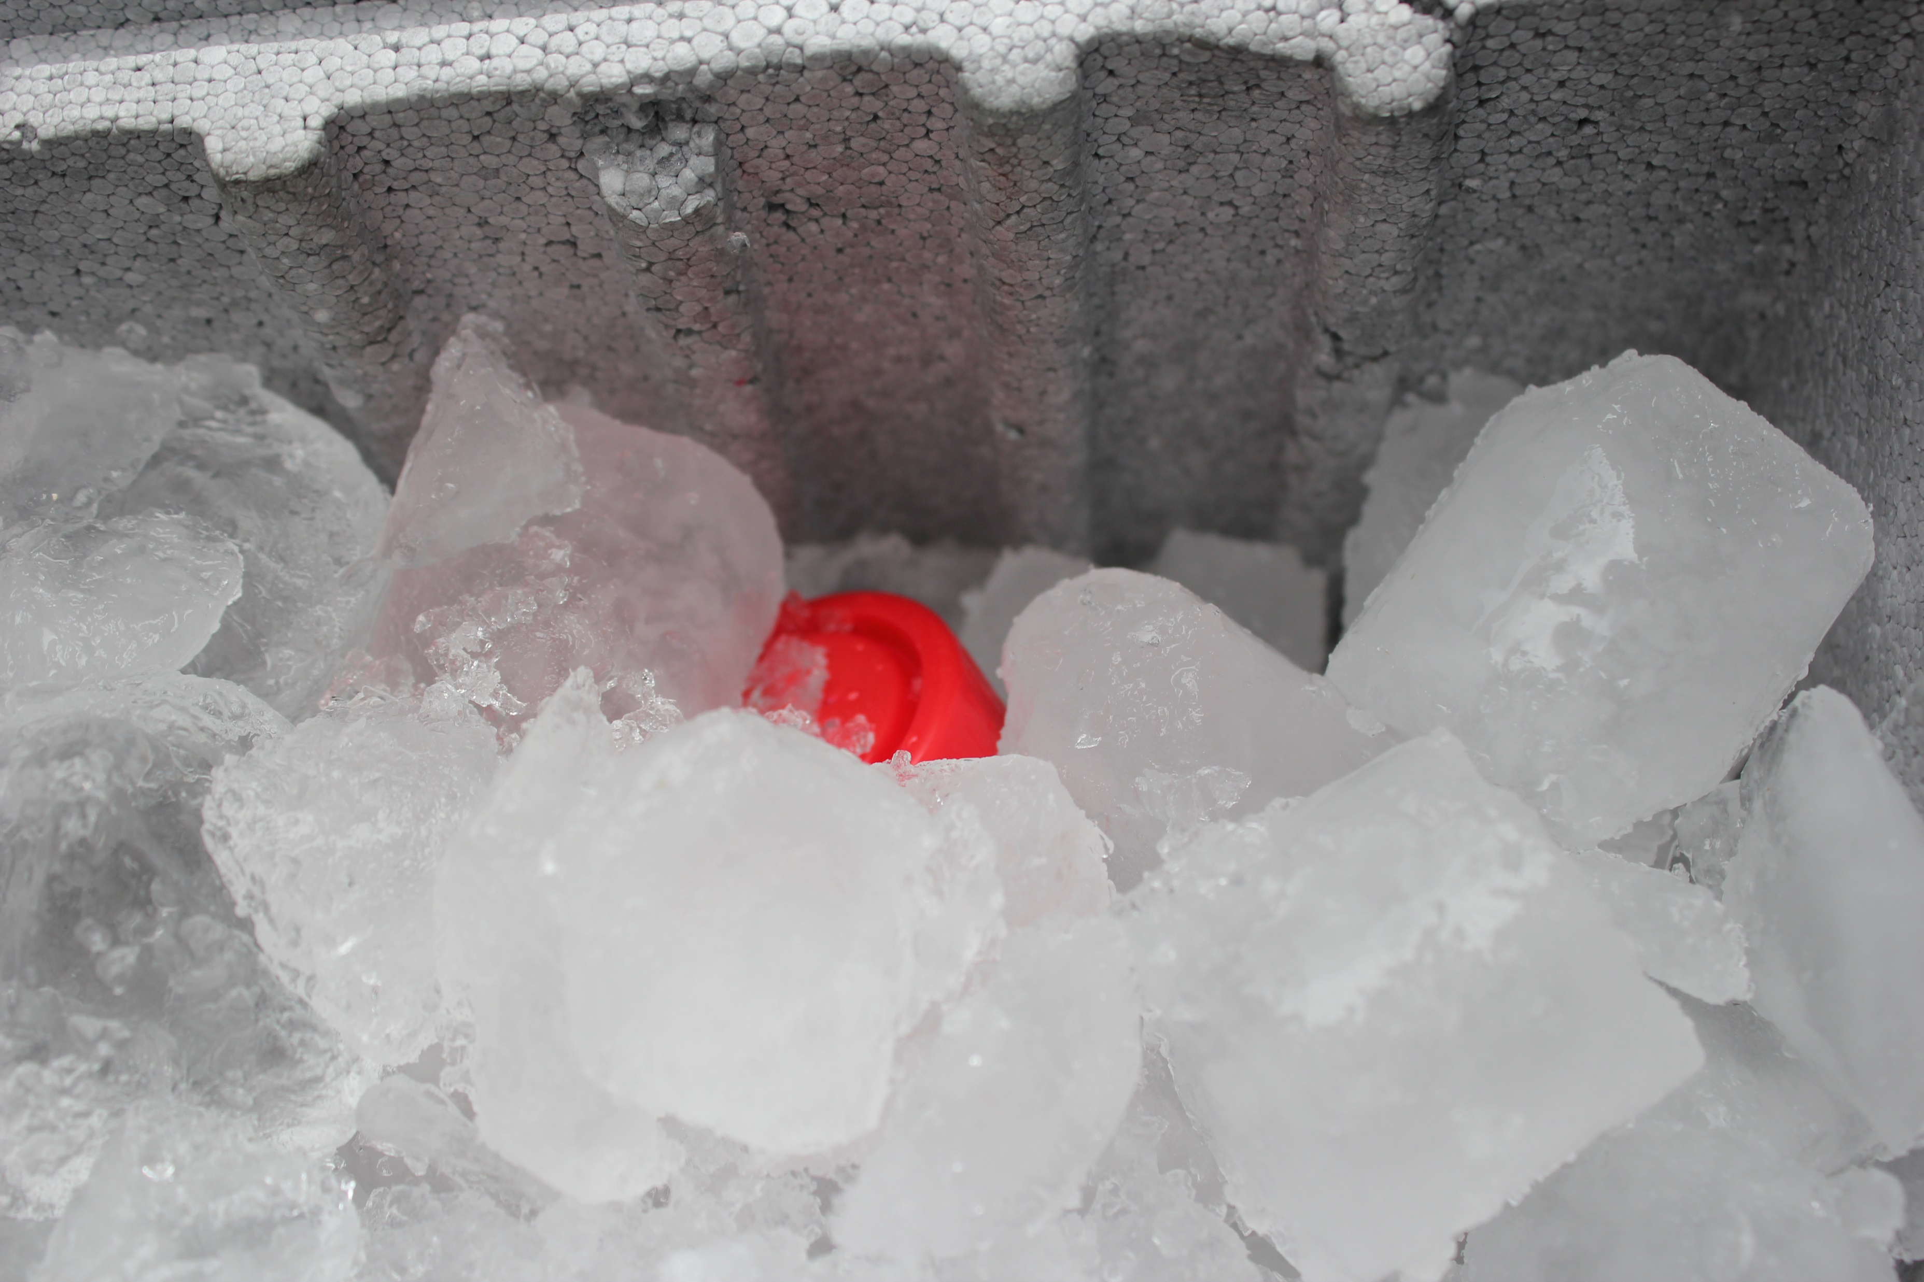
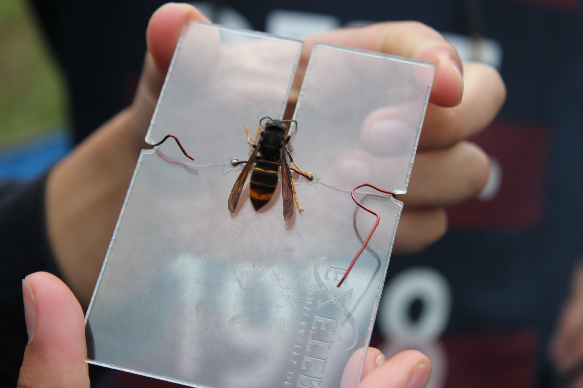
Zendertje aanbrengen
2
3
1
Notes:
1: hoornaar vangen van wiekpot of bijenkast
2: op ijs zetten en wegen of hij zwaar genoeg is
3: op plaatje vastmaken voor hij wakker wordt! -> zien dat vleugels niet vastzitten

Slide 17
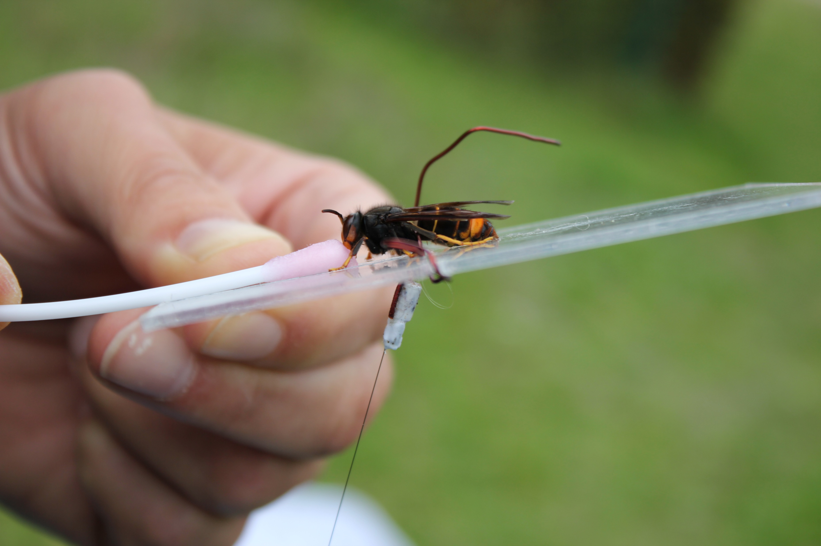
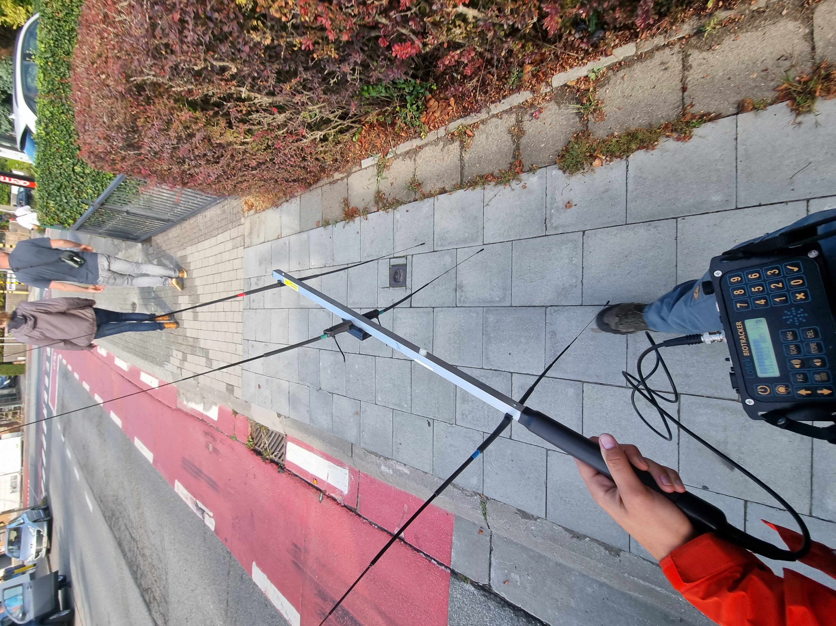
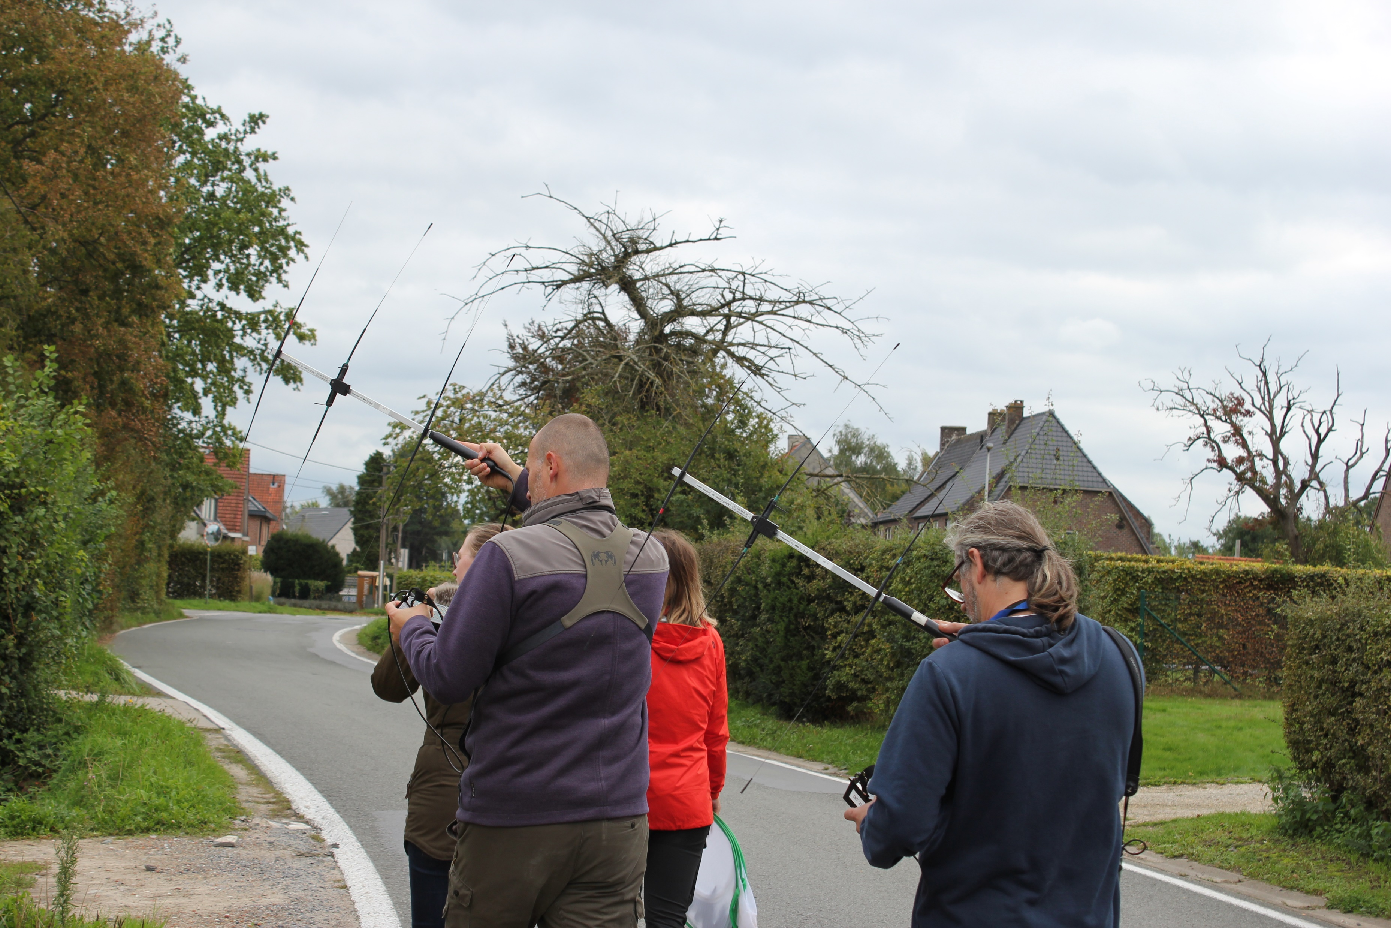
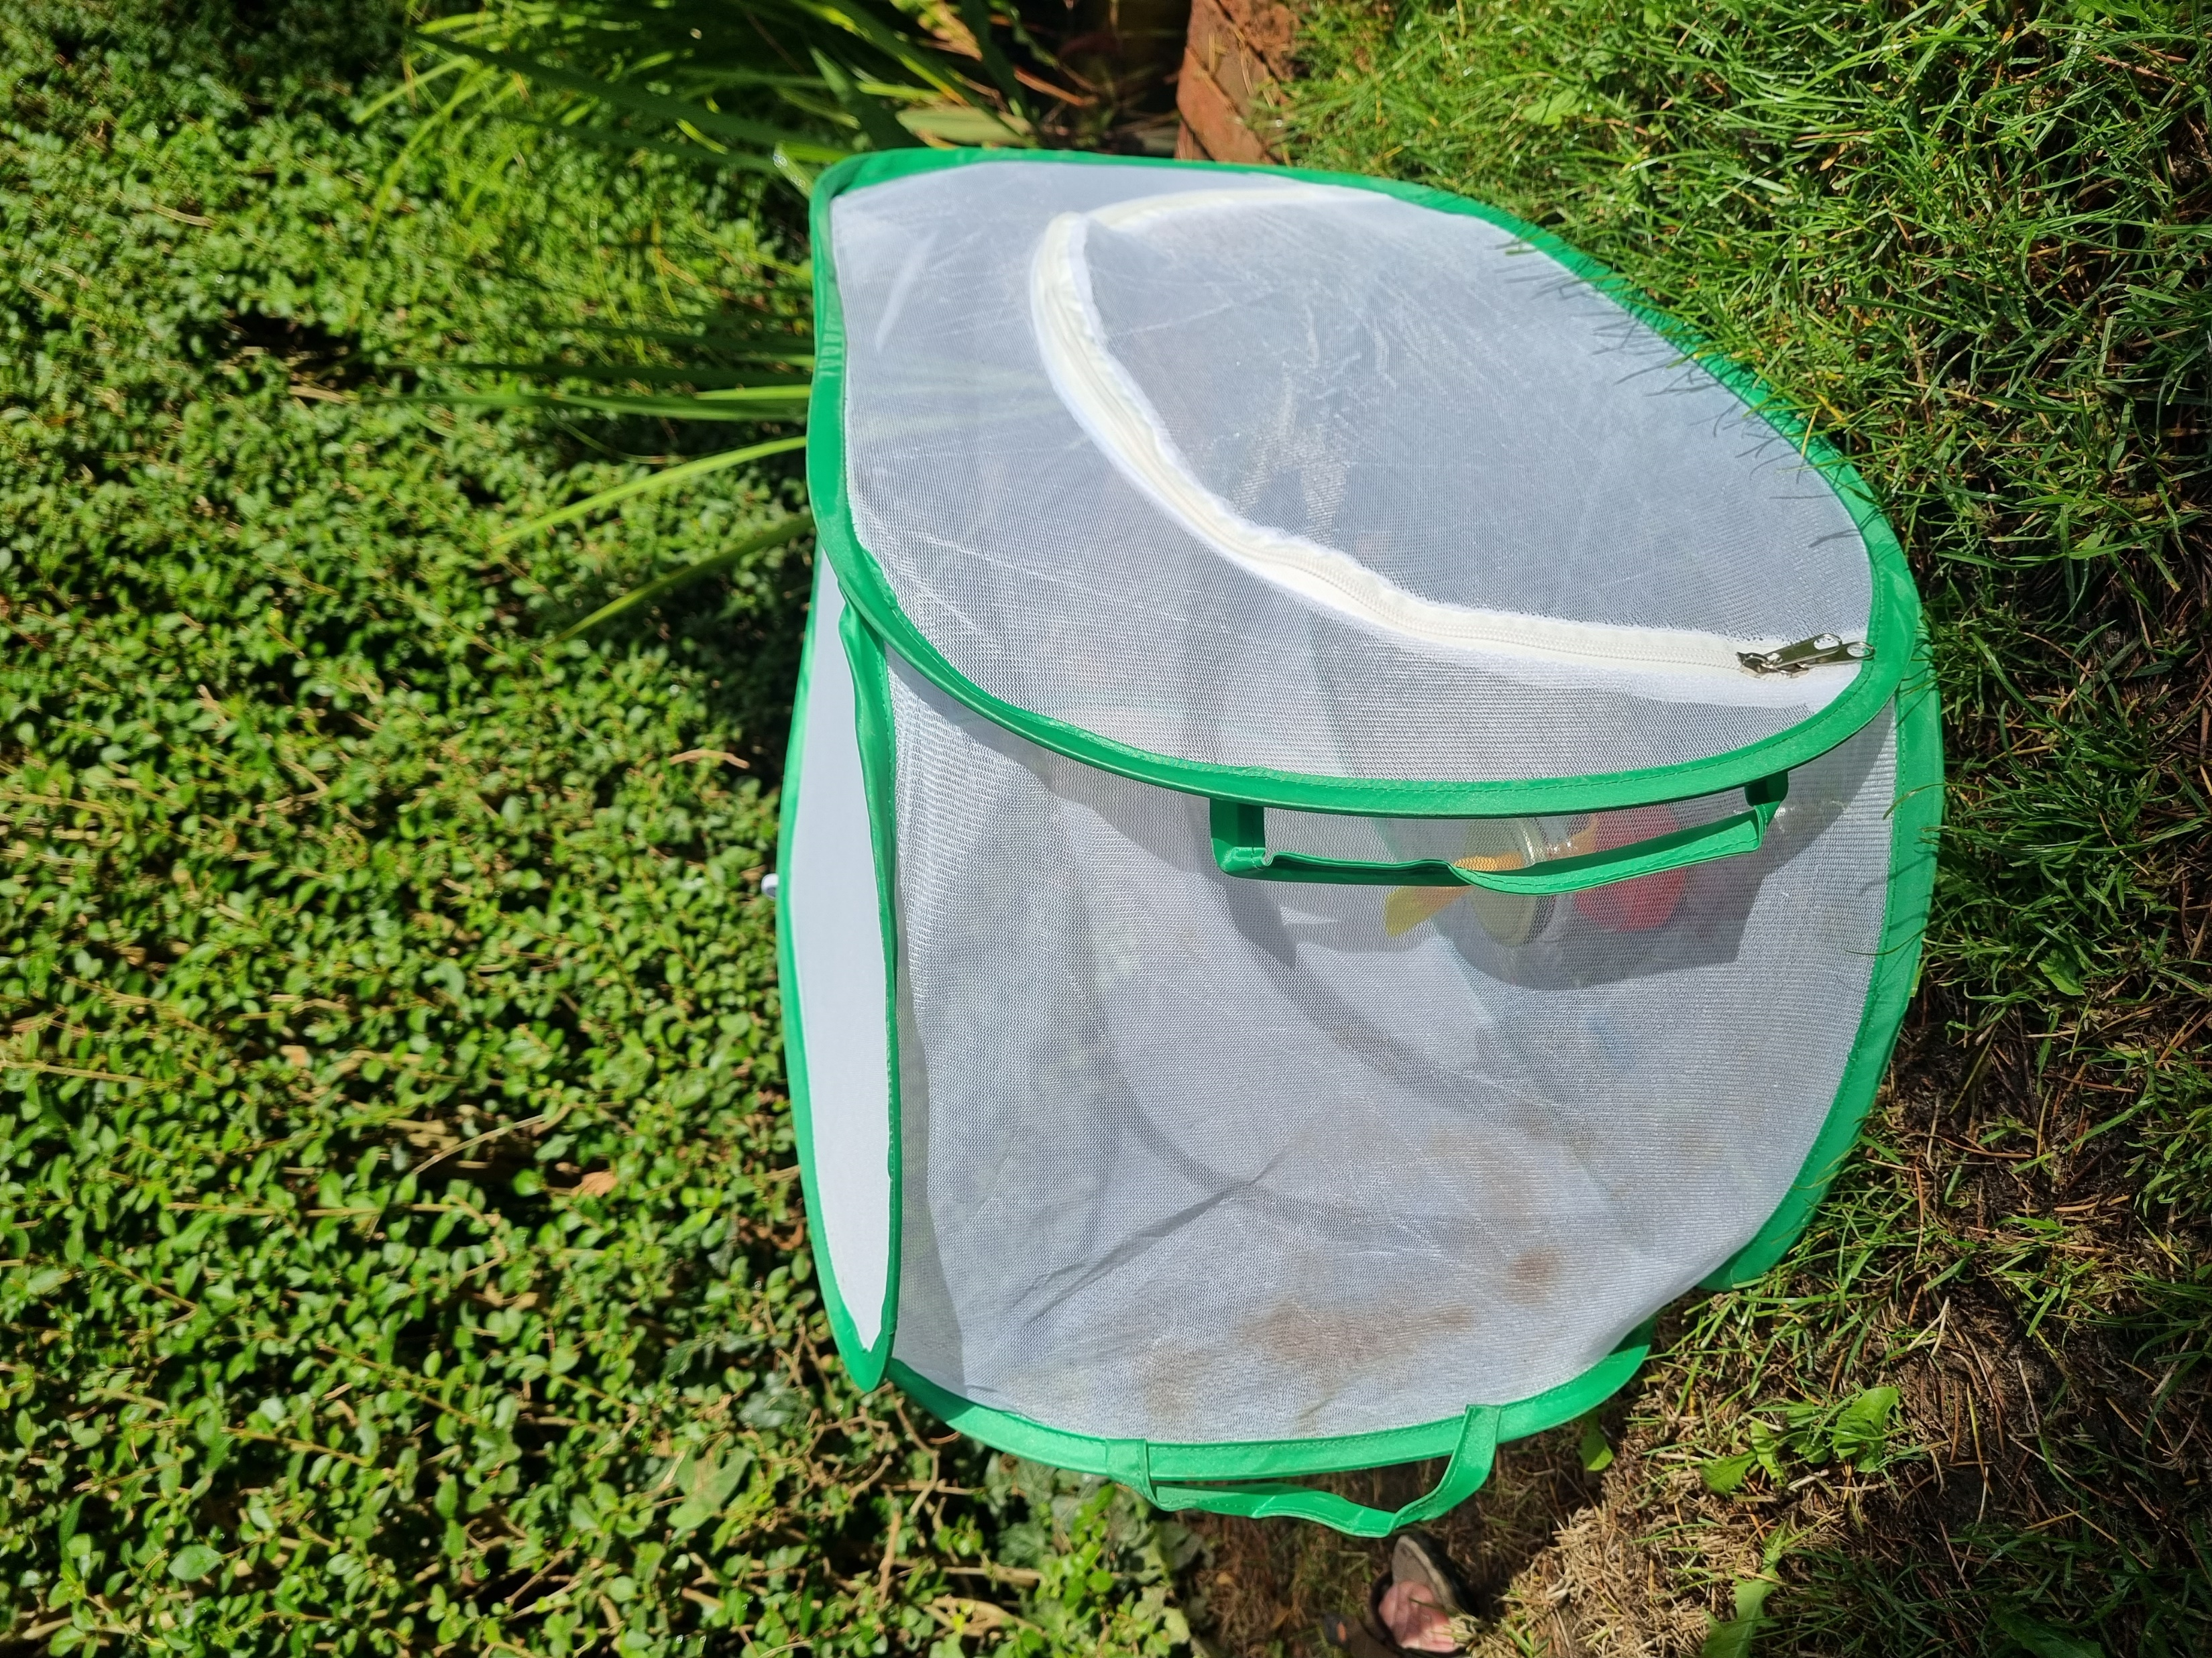
4
6
5
Notes:
4: Zendertje bevestigen met draadje rond de wespentaille
5: laten wennen aan de zender voor 30min
6: vrijlaten en signaal vrijlaten met antenne!

Slide 18
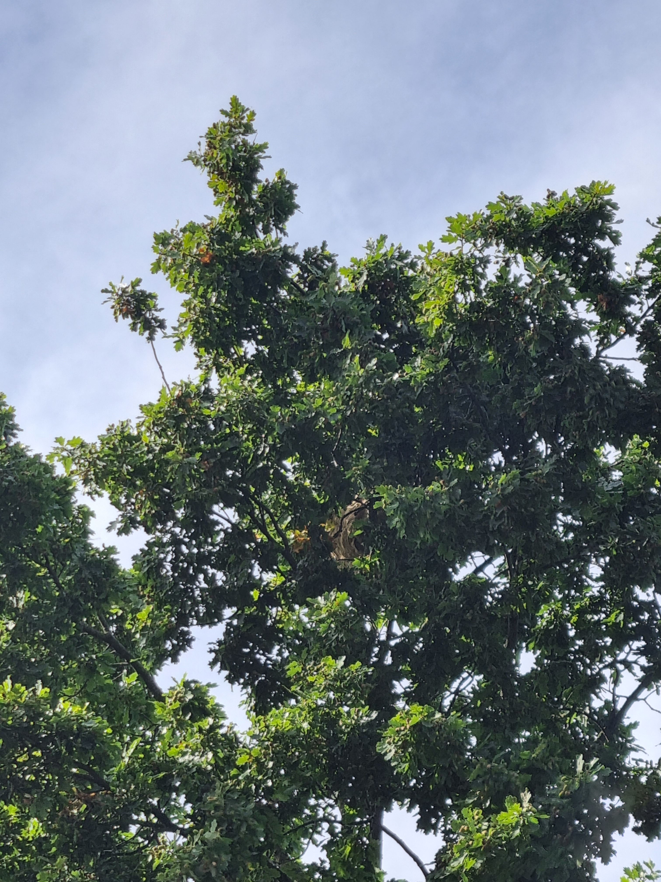
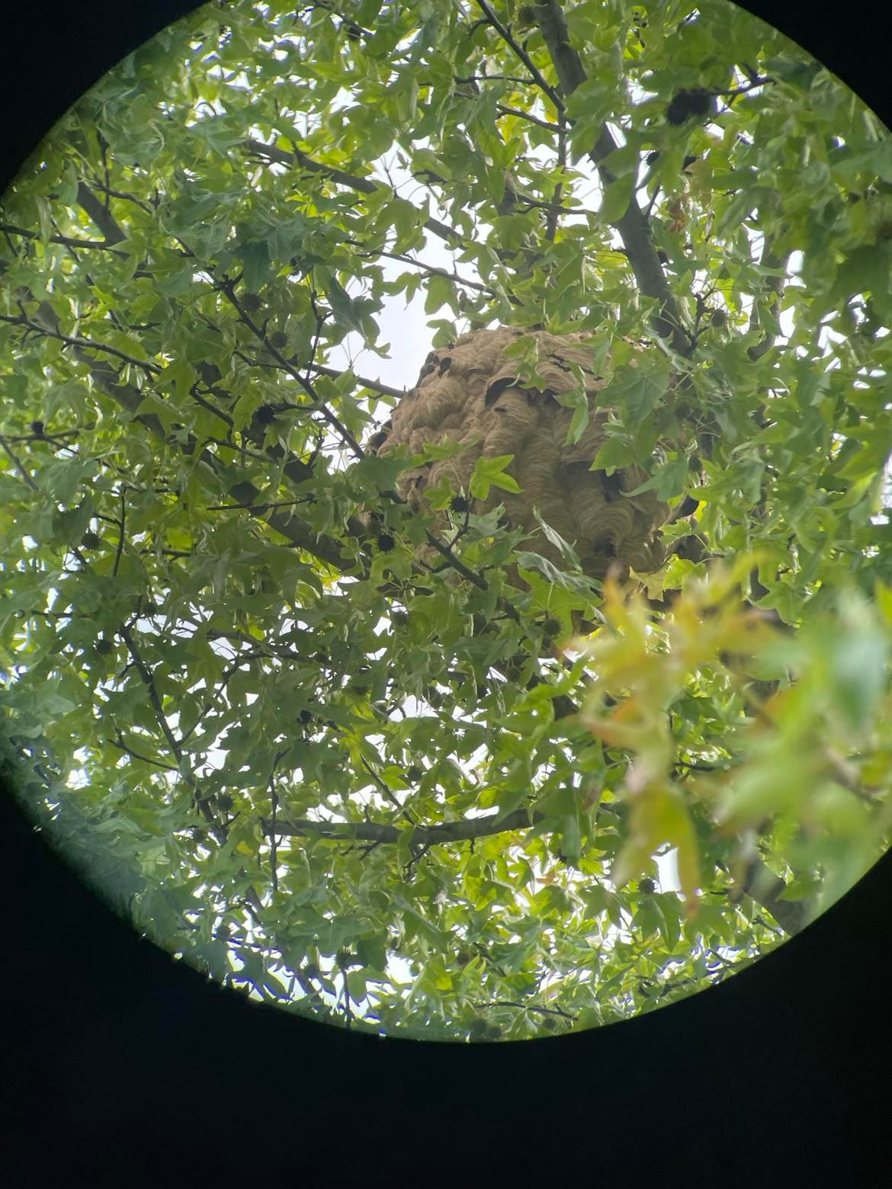
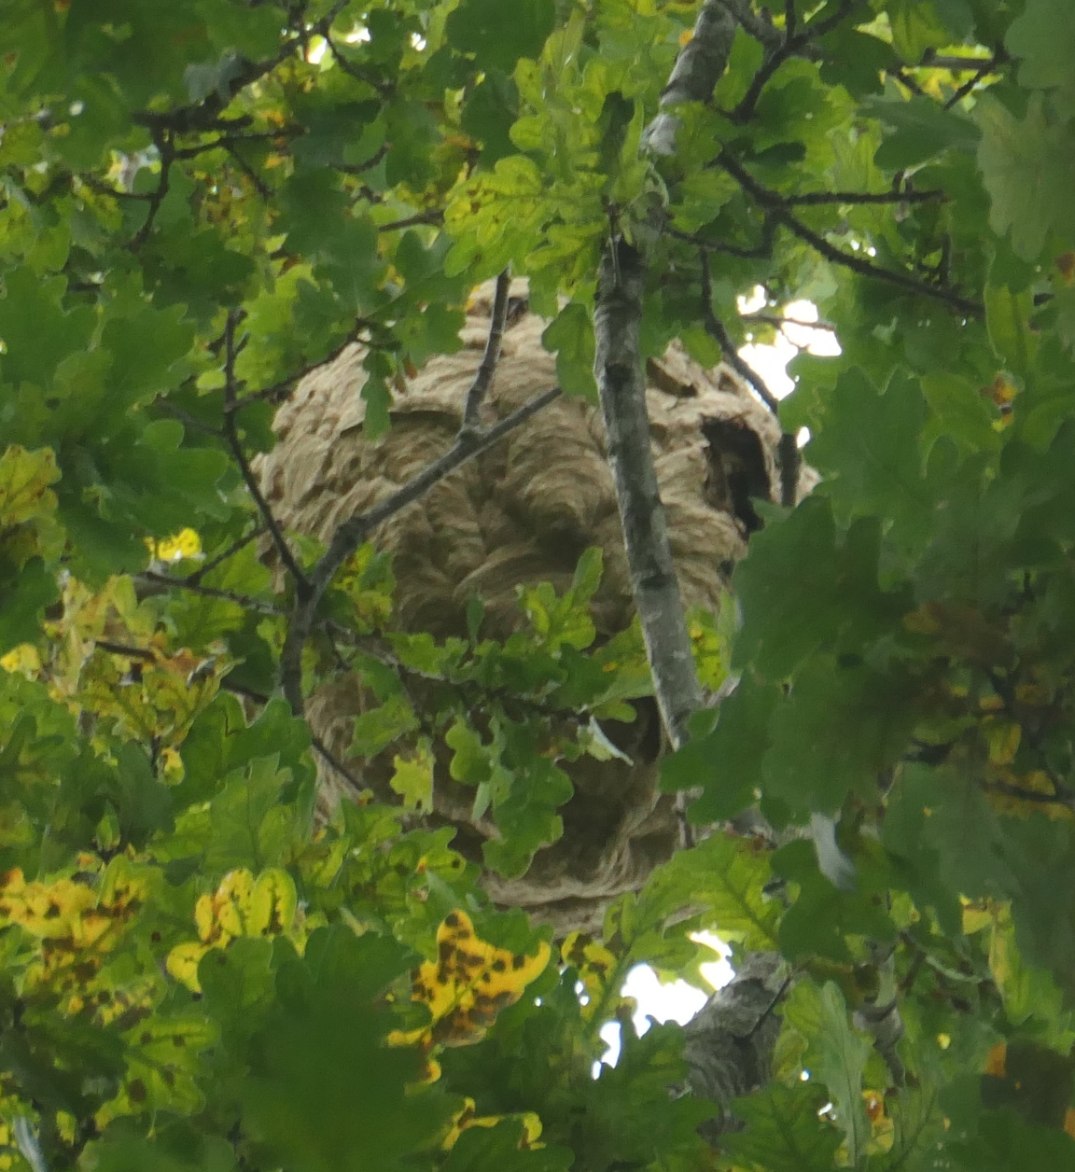
Resultaten
Nest 1: Melle
Nest 1: Drongen
Nest 1: Drongen

Slide 19
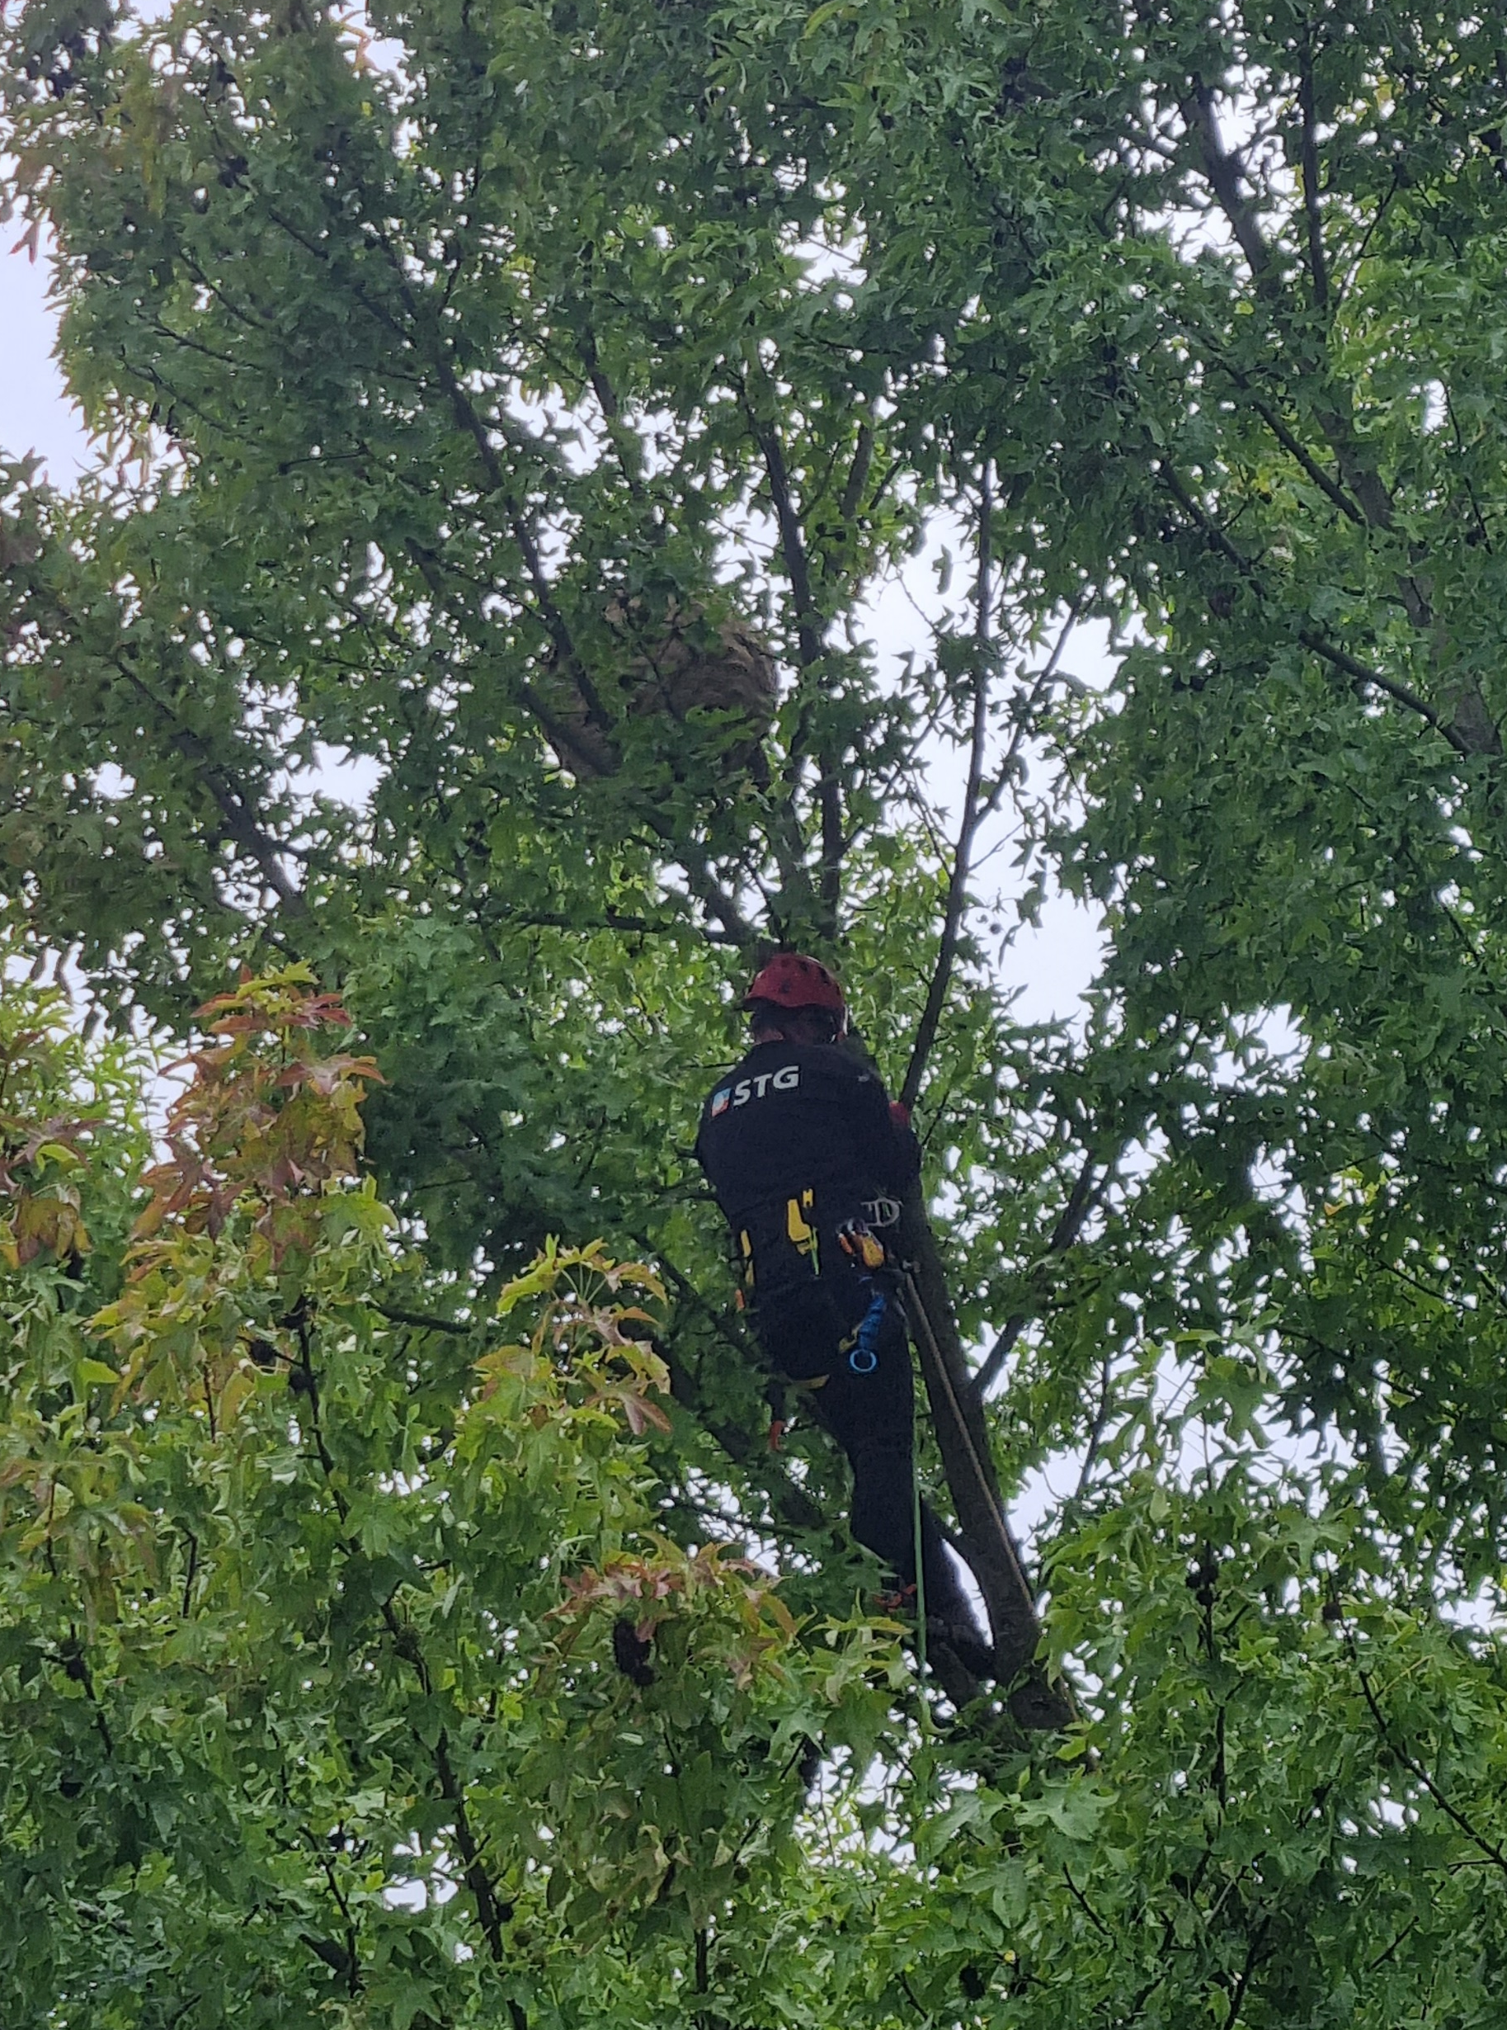
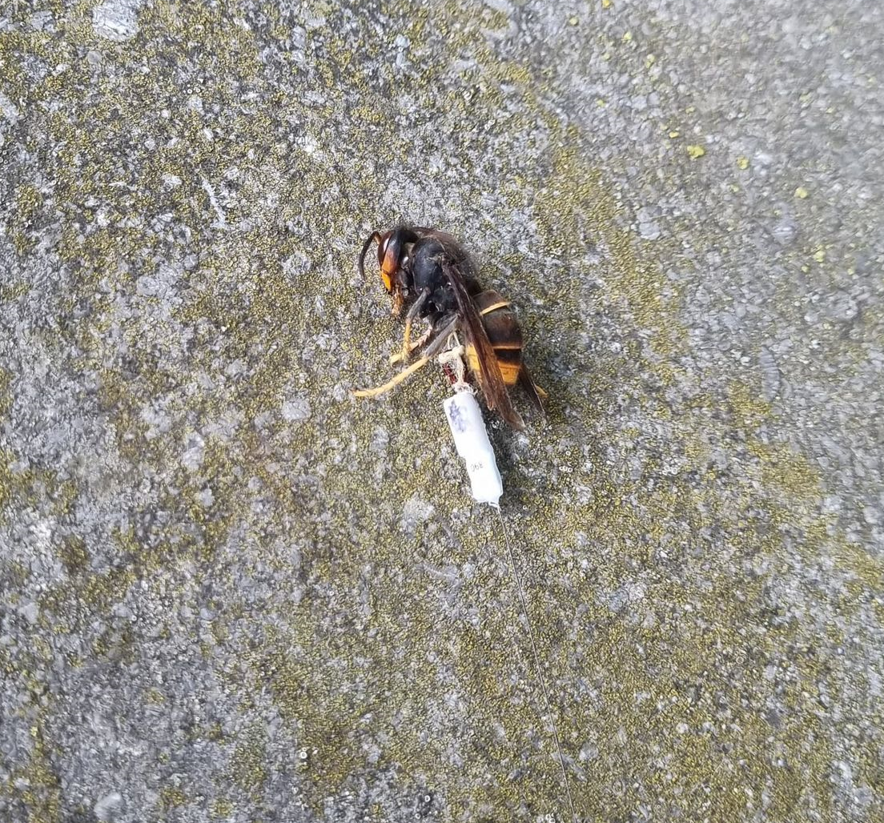
Notes:
Vermelden dat Dominique in de boom is geklommen?

Slide 20
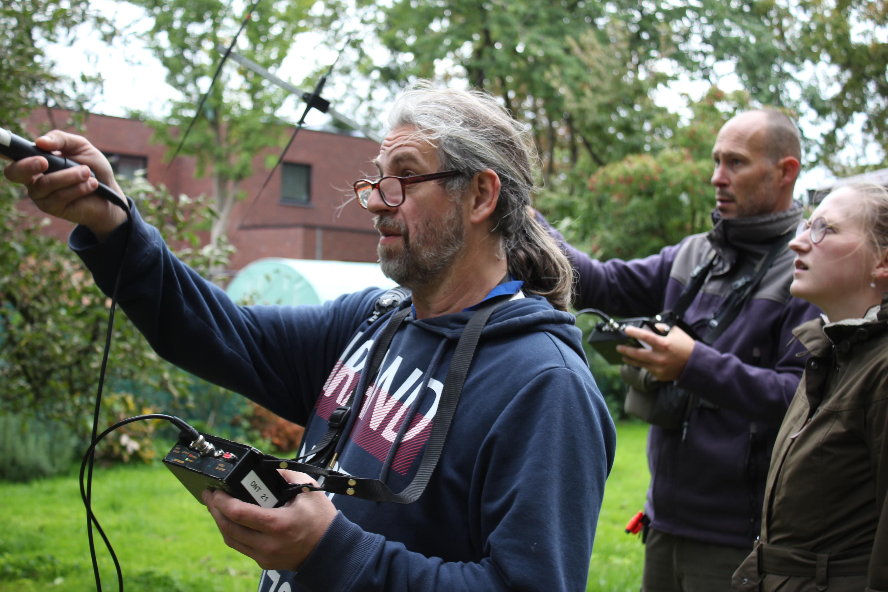
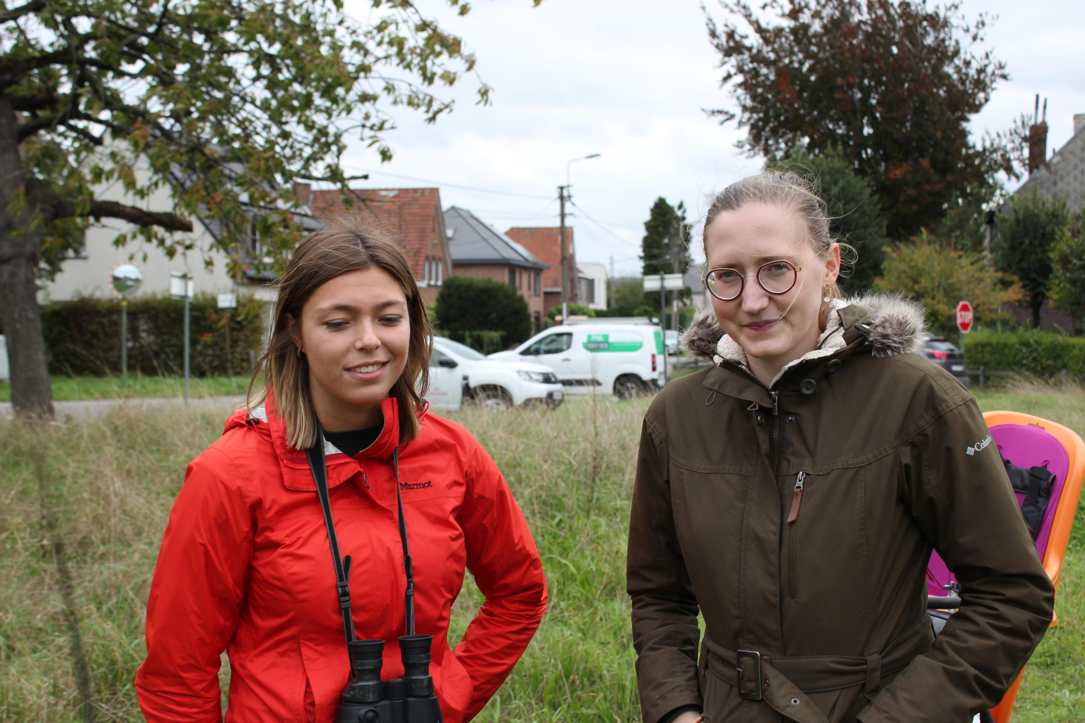
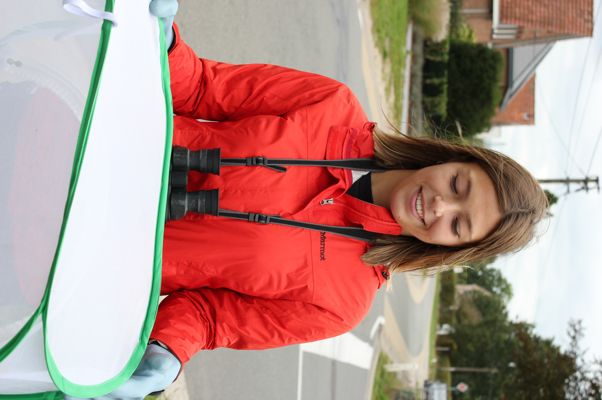
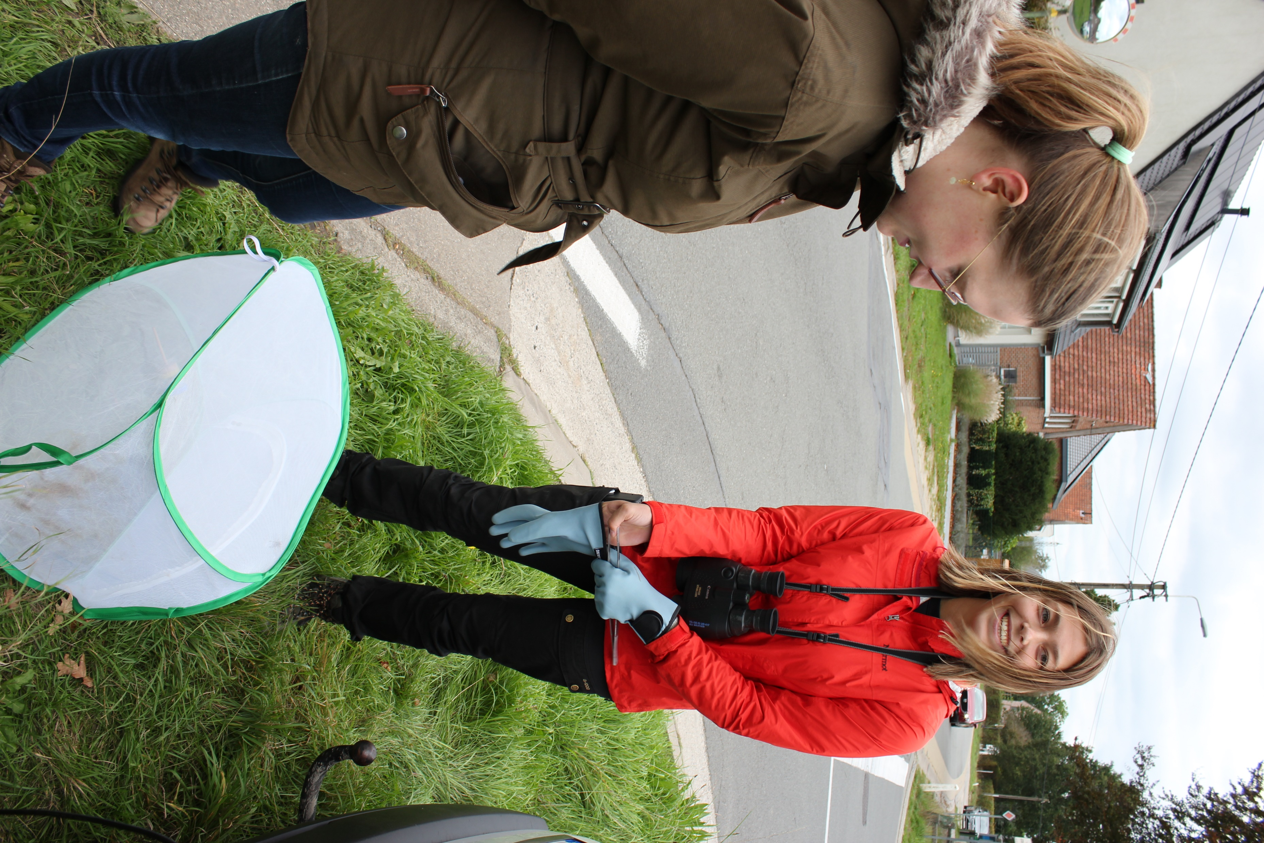
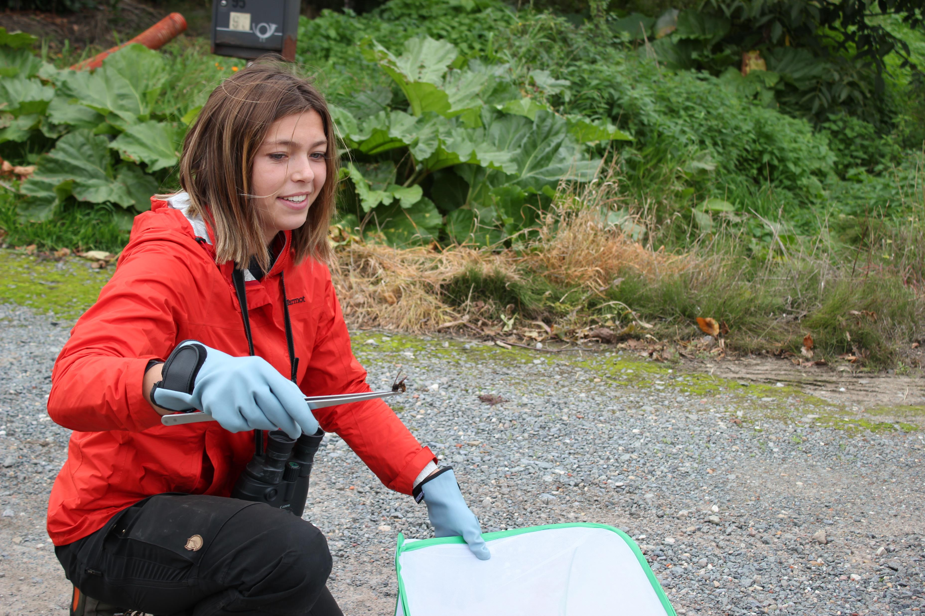
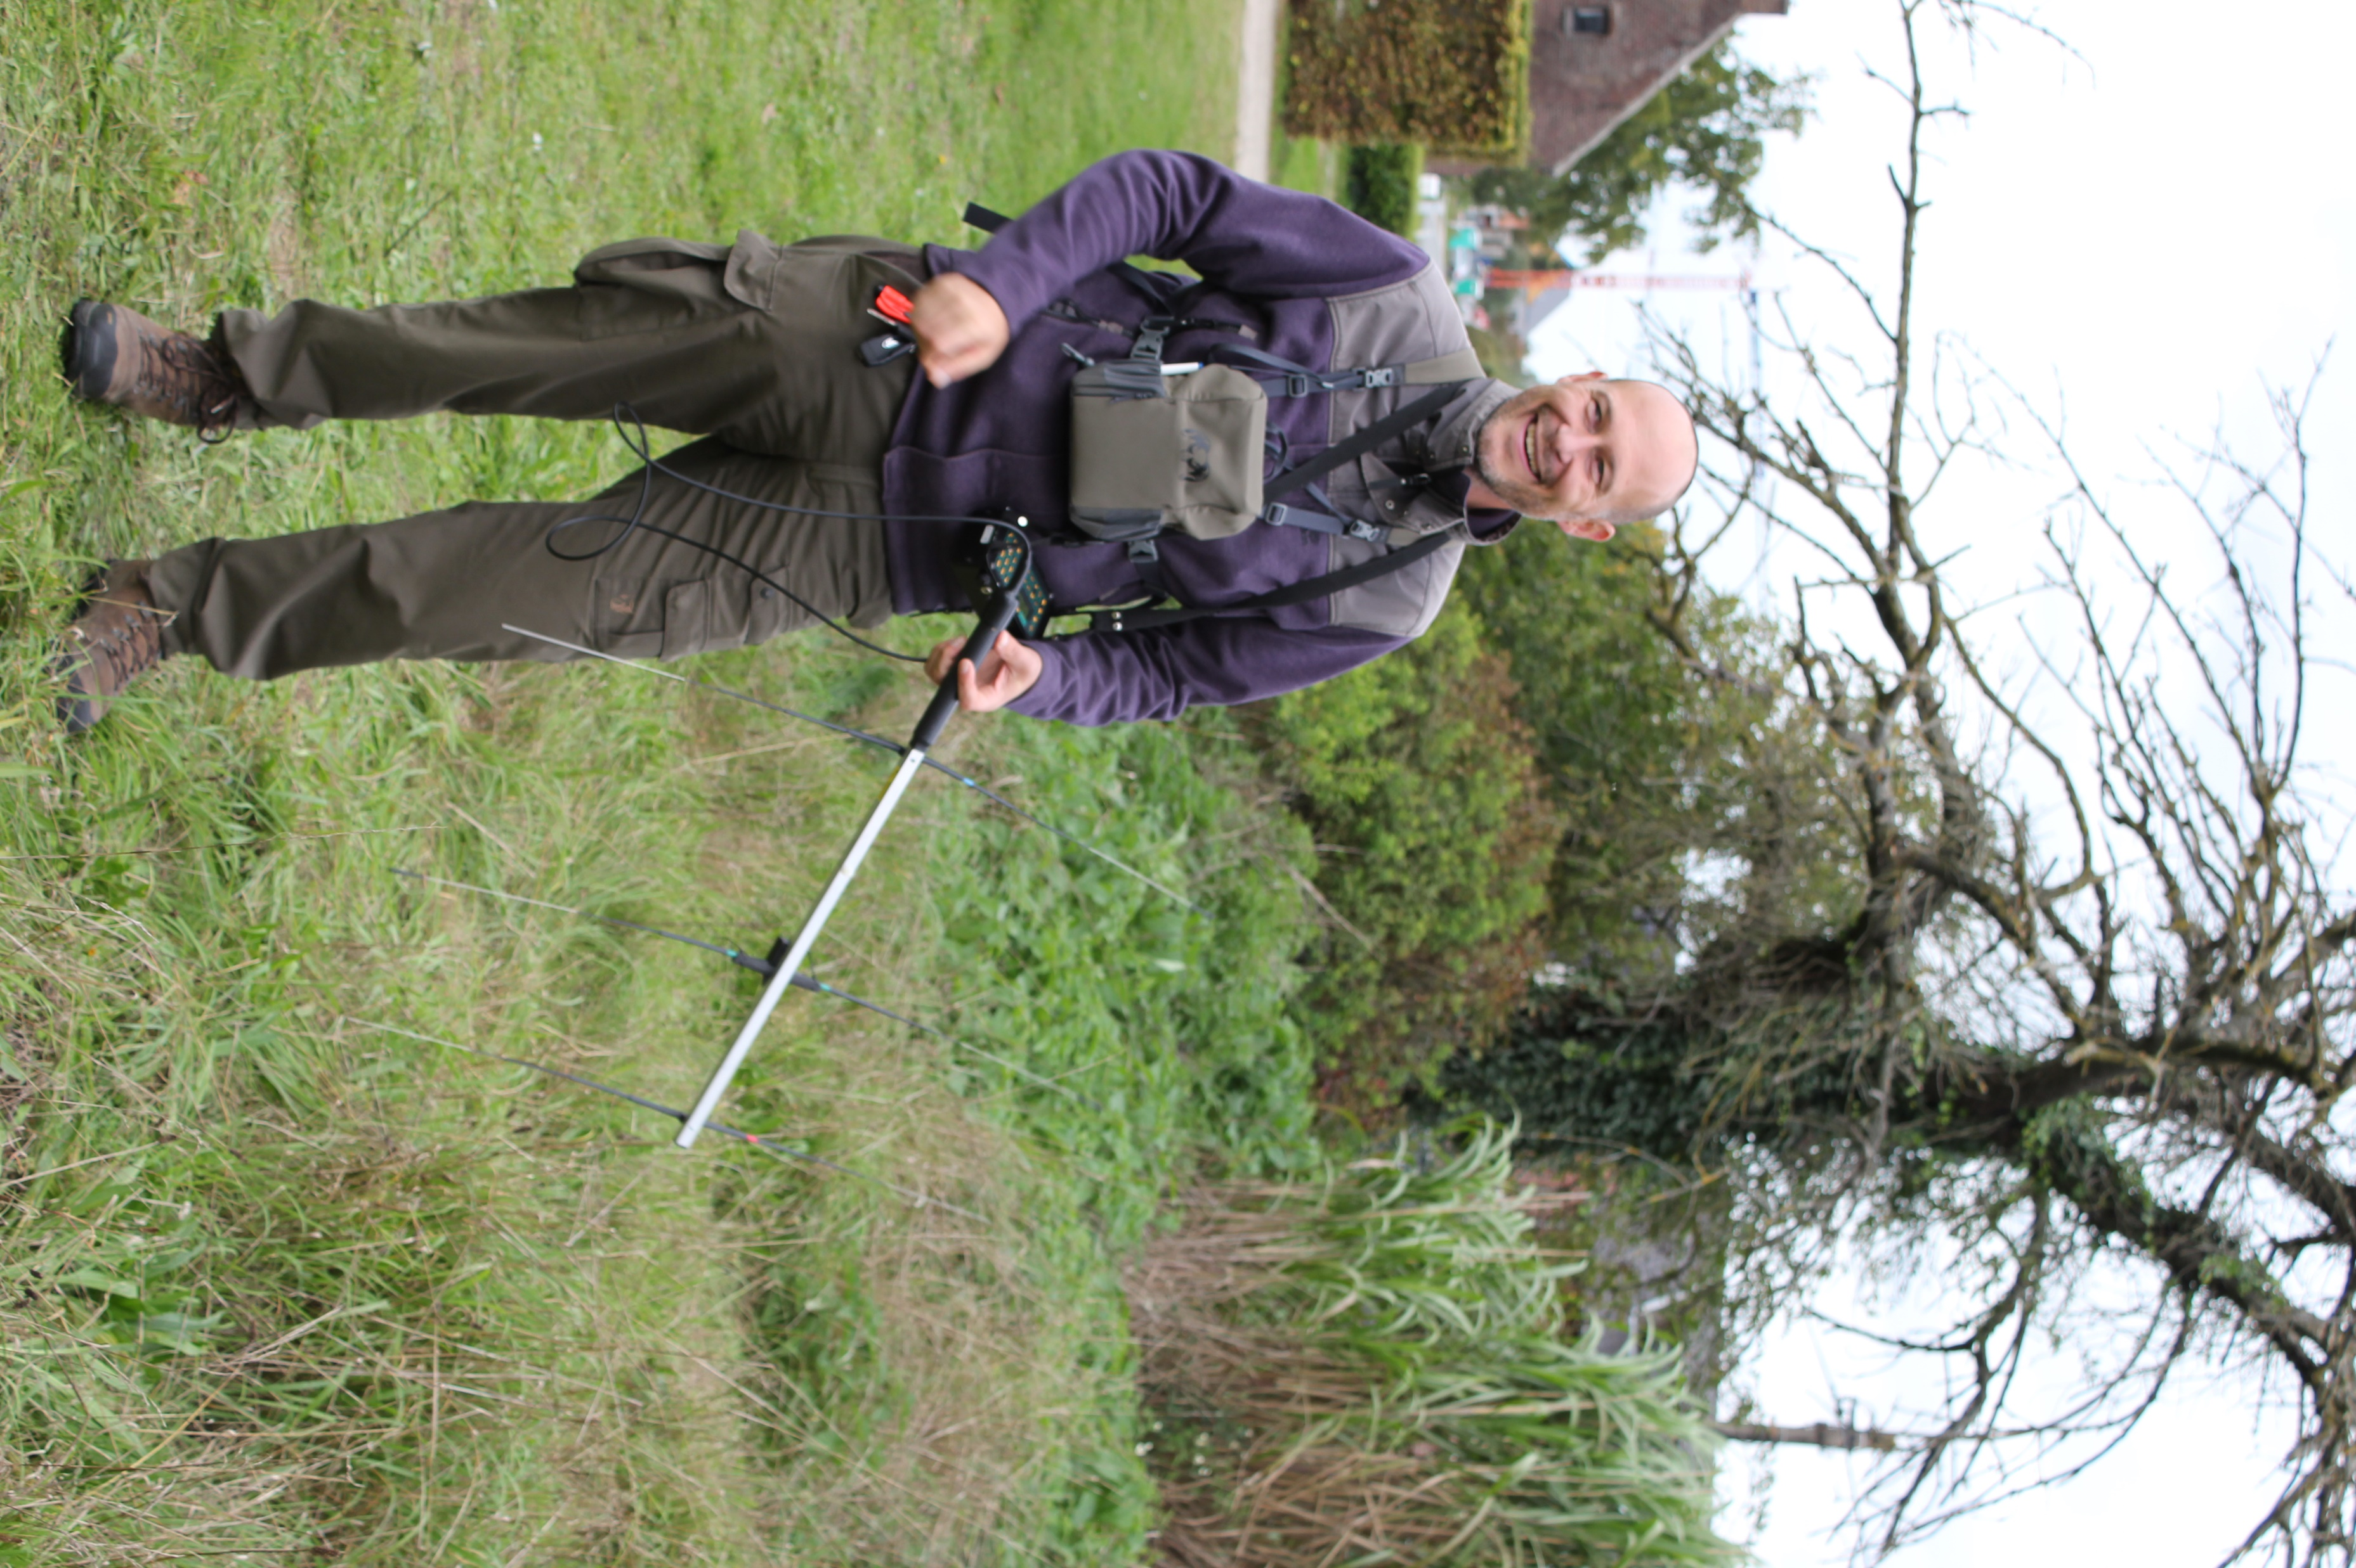
Notes:
Alle INBO’ers bedanken voor hun hulp bij radio-telemetrie Axel Neukerman, Jan Vercammen, Frank Huysentruyt, Emilie Gelaude,
Petra Vijncke (foto’s), Emma Cartuyvels (statistiek)
En Jasmijn voor de nauwe opvolging van veldwerk en begeleiding bij mijn thesis in het algemeen

